Slide 1

Từ máy tính đến mạng máy tính
Trường THCS Nguyễn Văn Bé
Bộ môn: Tin học
Bài 1:
GV : Trần Viết Huy

Slide 2
Bài 1: Từ máy tính đến mạng internet
1. Vì sao cần mạng máy tính?
2. Khái niệm mạng máy tính
3. Phân loại mạng máy tính
4. Vai trò của máy tính trong mạng
5. Lợi ích của mạng máy tính

Slide 3
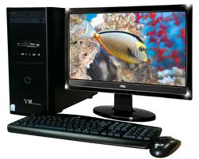
Bài 1: Từ máy tính đến mạng internet
1. Vì sao cần mạng máy tính?
Văn bản
Tính toán
Giải trí …
Học tập
Phần mềm
Lưu thông tin

Slide 4

Bài 1: Từ máy tính đến mạng internet
1. Vì sao cần mạng máy tính?
Trao đổi thông tin
USB, đĩa CD-ROM,…
Khó khăn khi hai máy tính xa nhau, hoặc thông tin trao đổi có dung lượng lớn
Mạng máy tính

Slide 5

Bài 1: Từ máy tính đến mạng internet
1. Vì sao cần mạng máy tính?
Dùng chung máy in
Khó khăn khi sử dụng máy in, tài nguyên khác
Mạng máy tính

Slide 6
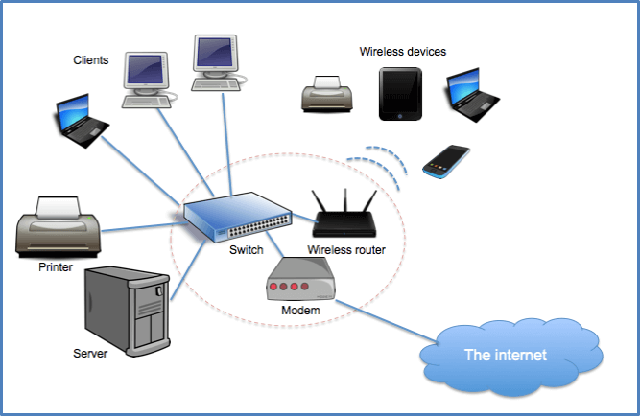
Bài 1: Từ máy tính đến mạng internet
1. Vì sao cần mạng máy tính?
Mạng máy tính đáp ứng nhu cầu: trao đổi thông tin và dùng chung tài nguyên máy tính như dữ liệu, phần mềm, máy in, máy quét, bộ nhớ … từ nhiều máy tính.

Slide 7
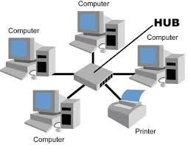
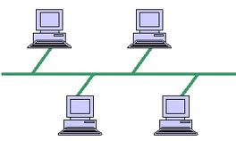
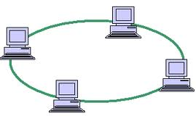
2. Khái niệm mạng máy tính
a. Mạng máy tính là gì?
Mạng đường thẳng
Mạng vòng
Mạng hình sao
Các kiểu kết nối mạng cơ bản
Kết nối kiểu hình sao.
Kết nối kiểu đường thẳng
Kết nối kiểu vòng.

Slide 8
2. Khái niệm mạng máy tính
a. Mạng máy tính là gì?
Mạng máy tính là tập hợp các máy tính được kết nối với nhau theo một phương thức nào đó thông qua các phương tiện truyền dẫn tạo thành một hệ thống cho phép người dùng chia sẻ tài nguyên.

Slide 9
2. Khái niệm mạng máy tính
b. Các thành phần của mạng.

Slide 10
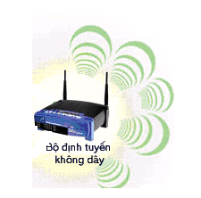
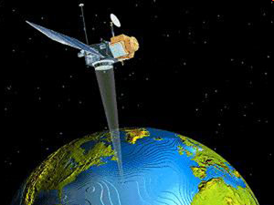
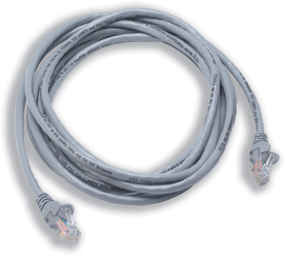
2. Khái niệm mạng máy tính
c. Môi trường truyền dẫn.
Cho phép các tín hiệu truyền được qua đó.

Slide 11
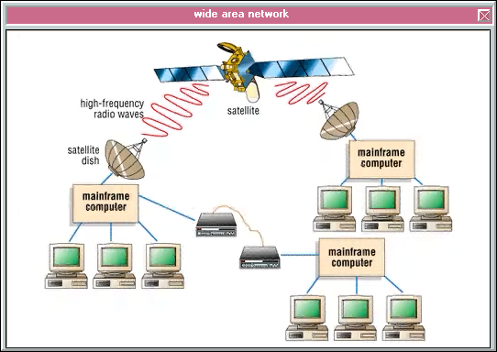
2. Khái niệm mạng máy tính
c. Môi trường truyền dẫn.
Cho phép các tín hiệu truyền được qua đó.

Slide 12

2. Khái niệm mạng máy tính
d. Giao thức truyền thông.
Tập hợp các quy tắc quy định cách trao đổi thông tin giữa các thiết bị gửi và nhận dữ liệu trên mạng.
Bạn có thể viết bằng tiếng việt không?

Slide 13
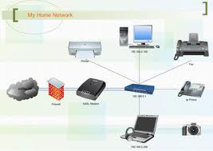
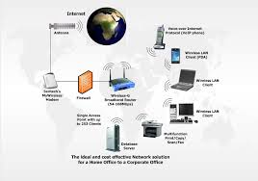
3. Phân loại mạng máy tính
a. Mạng có dây và mạng không dây.
Mạng có dây
Mạng không dây

Slide 14
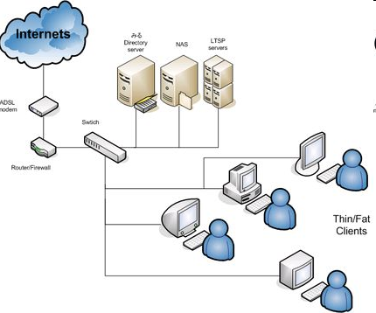
3. Phân loại mạng máy tính
. Mạng có dây.
Mạng có dây sử dụng môi trường truyền dẫn là các dây dẫn.

Slide 15
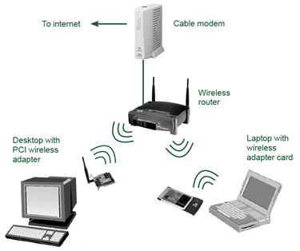
3. Phân loại mạng máy tính
. Mạng không dây.
Mạng không dây sử dụng môi trường truyền dẫn không dây (sóng điện từ, bức xạ hồng ngoại. . . . ).
Thực hiện kết nối ở mọi thời điểm, mọi nơi trong phạm vi mạng.

Slide 16
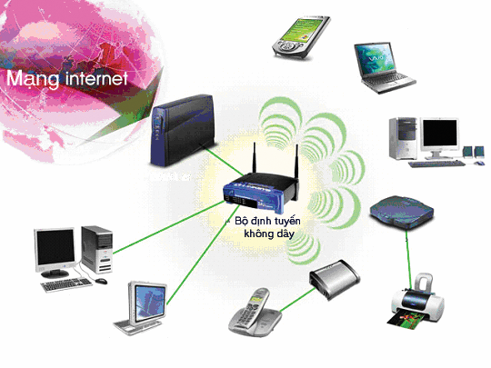
3. Phân loại mạng máy tính
. Liên hệ thực tế.
Thực tế, các mạng máy tính đều kết hợp giữa kết nối có dây và không dây.

Slide 17
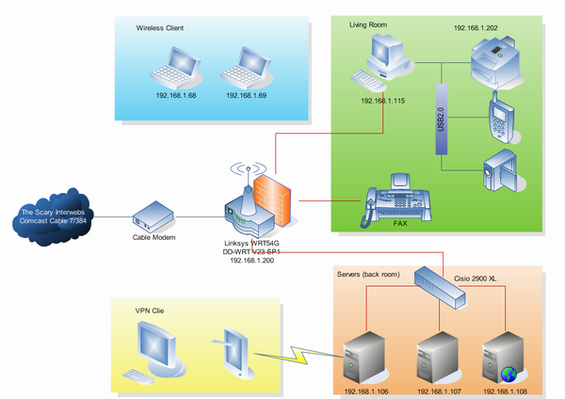
3. Phân loại mạng máy tính
. Mạng cục bộ - LAN - Local Area Network
Mạng cục bộ là một số hệ thống máy tính kết nối trong phạm vi hẹp.

Slide 18
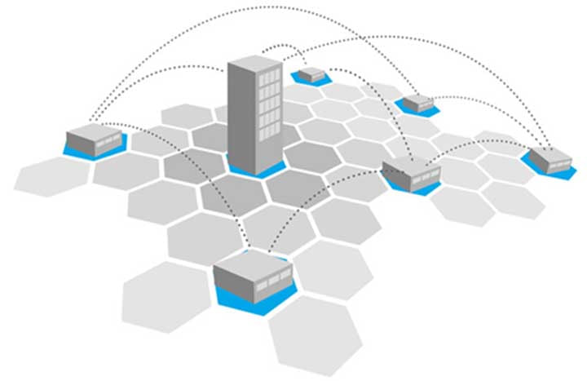
3. Phân loại mạng máy tính
. Mạng diện rộng - WAN – Wide Area Network
Mạng diện rộng là một số hệ thống máy tính kết nối trong phạm vi rộng. Thường là kết nối nhiều mạng Lan lại với nhau.

Slide 19
3. Phân loại mạng máy tính
. Mạng máy tính được phân loại theo tiêu chí ?
Môi trường truyền dẫn
Mạng có dây
Mạng không dây
Phạm vi địa lí
Mạng cục bộ (LAN)
Mạng diện rộng (WAN)

Slide 20
4. Vai trò máy tính trong mạng
. Mô hình mạng máy tính phổ biến là mô hình khách chủ (client-server).
- Máy chủ (server) là máy tính có vai trò quản lí và phân bổ các tài nguyên trên mạng với mục đích dùng chung. Trong một mạng có thể có nhiều máy chủ.
- Máy trạm (client, workstation) là máy tính sử dụng tài nguyên của mạng do máy chủ cung cấp.

Slide 21

5. Lợi ích của mạng máy tính
. Dùng chung dữ liệu – Chung các thiết bị phần cứng – Phần mềm – Trao đổi thông tin. . .

Slide 22
Trường THCS Nguyễn Văn Bé
Bộ môn: Tin học
Chúc sức khỏe và mong các em học tốt !

